Slide 1



x
재생에너지 3기

Slide 2
가상 환경 vs 글로벌 환경
글로벌 환경
가상 환경 A
Python 3.8 버전 실행 파일
Python 3.6 버전 실행 파일
프로젝트 A
main.py
패키지 aaa 2.X 버전
패키지 aaa 2.X 버전
패키지 bbb 1.X 버전
패키지 ccc 3.X 버전
가상 환경 B
Python 3.8 버전 실행 파일
프로젝트 B
main.py
패키지 bbb 1.X 버전
프로젝트 A
프로젝트 B
main.py
main.py
패키지 ccc 3.X 버전

Slide 3
2. 파이썬 기초

Slide 4
주석
💡코드에 대한 설명이나 메모를 위해 작성하는 텍스트
📌프로그램 실행에는 전혀 영향을 주지 않음
✅사용목적
✔️ 코드의 의도나 기능을 설명하여 다른 사람(또는 미래의 나)이 이해하기 쉽도록 도움
✔️ 일시적으로 코드를 비활성화할 때 사용

Slide 5
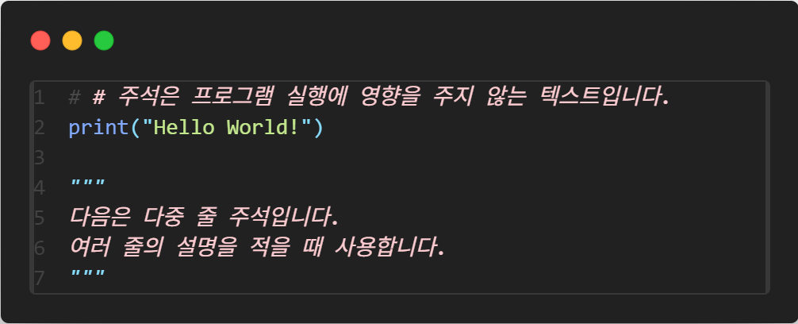
주석
✅문법
✔️ 한 줄 주석: # 기호 사용
✔️ 여러 줄 설명: """ """ 또는 ''' '''

Slide 6
출력 : print() 함수
💡파이썬에서 문자열, 숫자, 변수 등의 값을 콘솔(표준 출력)에 출력하는 내장 함수
✅사용목적
✔️ 사용자에게 메시지를 전달하거나, 변수의 값 등을 출력할 때 사용
✔️ 디버깅 시 코드 흐름을 추적하거나 값 확인용으로 매우 자주 사용

Slide 7
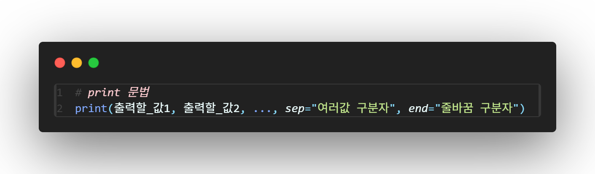
출력 : print() 함수
✅사용법
✔️ sep : 하나의 print 안에 여러 값을 출력할 때 구분자 지정 (기본: 공백)
✔️ end : 여러 print 사용시 줄바꿈 구분자 지정 (기본: 줄바꿈)

Slide 8
변수(Variable)

Slide 9
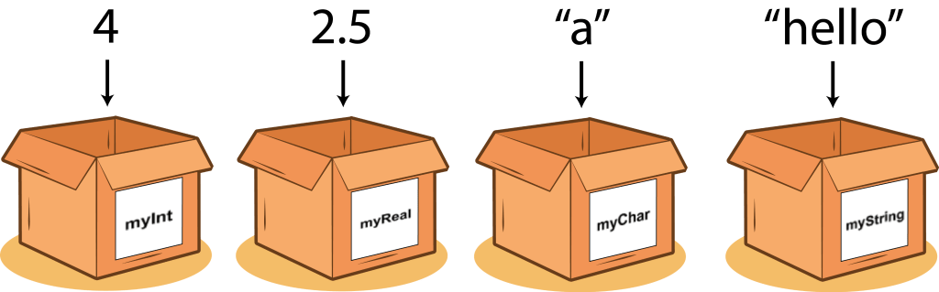
변수
💡데이터를 저장할 수 있는 (이름이 붙은) 공간

Slide 10
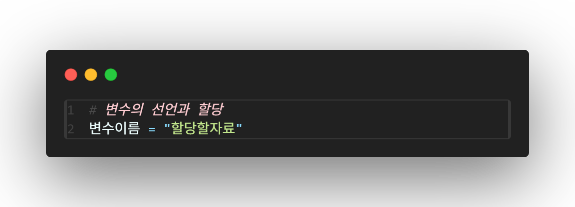
변수 선언 및 사용 문법
✔️ 변수 선언: 변수를 처음으로 만드는 것
✔️ 값 할당: 변수에 값을 저장하는 것
➡️ 파이썬은 변수의 선언과 할당을 동시에 해야 함
✔️ = 는 수학의 같다(등호)가 아닌 “대입 연산자(assignment operator)”
➡️ 변수에 값을 대입한다(할당한다)는 의미

Slide 11
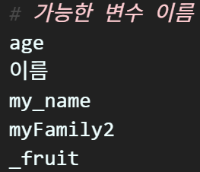
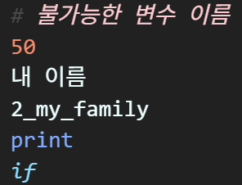
식별자(변수 이름) 규칙
💡식별자(identifier) : 변수, 함수, 클래스 등 이름을 붙일 수 있는 요소의 이름
✔️ 영문자, 한글, 숫자, 밑줄(_) 사용 가능
✔️ 띄어쓰기를 포함할 수 없음
✔️ 숫자로 시작할 수 없음
✔️ 대소문자 구분
✔️ 예약어(keyword)는 사용 불가
✅사용가능
❌사용불가

Slide 12
퀴즈1.
아래와 같이 변수 이름을 만들었더니 에러가 발생했습니다. 변수의 이름을 올바르게 고쳐봅시다!
# 에러가 발생한 변수명
1st_place = "Gold"
user name = "Alice"
class = "Math"

Slide 13
예약어(Keyword)
💡프로그래밍 언어가 미리 정해 놓은 특별한 의미를 가진 단어
📌문법 구조를 구성하기 위해 사용되며, 변수명/함수명 등으로 사용할 수 없음
✅파이썬의 대표적인 예약어
✔️ if, else, for, while, def, return, class, import, True, False, None …

Slide 14
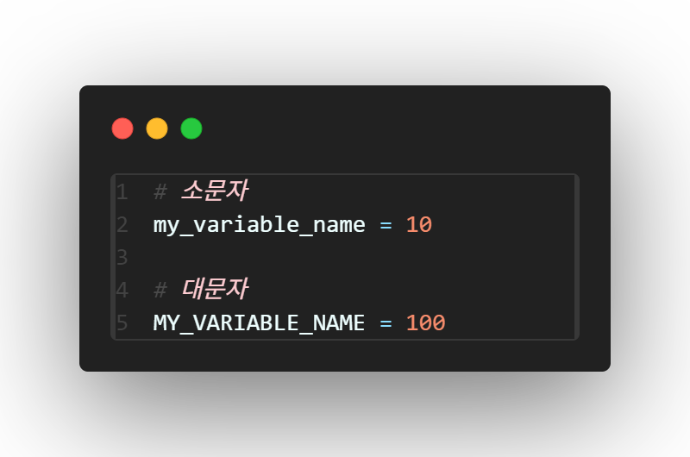
식별자 작성 스타일
1️⃣ 스네이크 케이스 (Snake Case)
모든 단어를 _로 연결
사용 예: 변수, 함수명, 상수 등
✔️ 파이썬은 주로 스네이크 케이스 사용

Slide 15
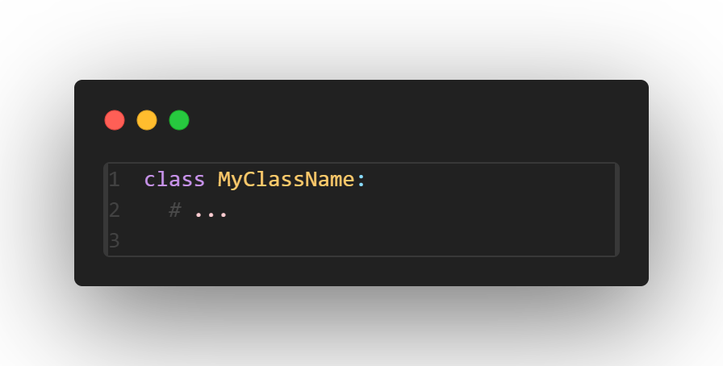
식별자 작성 스타일
2️⃣ 파스칼 케이스 (Pascal Case)
모든 단어의 첫 글자를 대문자로 시작
사용 예: 클래스

Slide 16
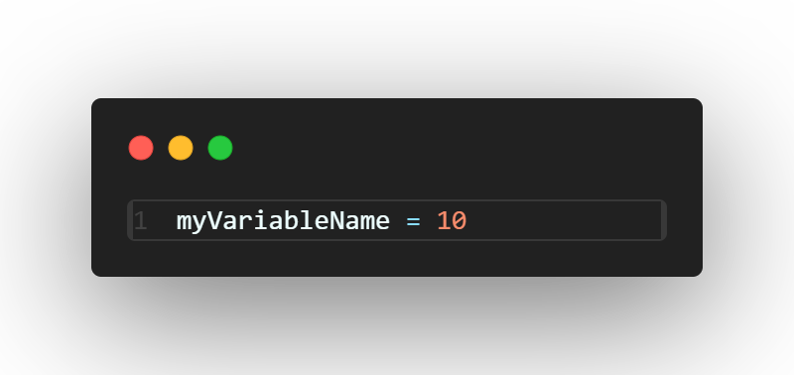
식별자 작성 스타일
3️⃣ 카멜 케이스 (Camel Case)
첫 단어는 소문자, 이후 단어는 대문자로 시작
사용 예: 변수, 함수명

Slide 17
변수의 특징
💡변수에 할당된 값을 바꿀 수 있음(재할당 가능)
➡️ 파이썬은 동적 타입 언어이므로, 재할당 시 자료형도 바꿀 수 있음
📌단, 변수에는 하나의 값만 저장 가능
➡️ 새로운 값을 할당하면 이전 값은 사라짐

Slide 18
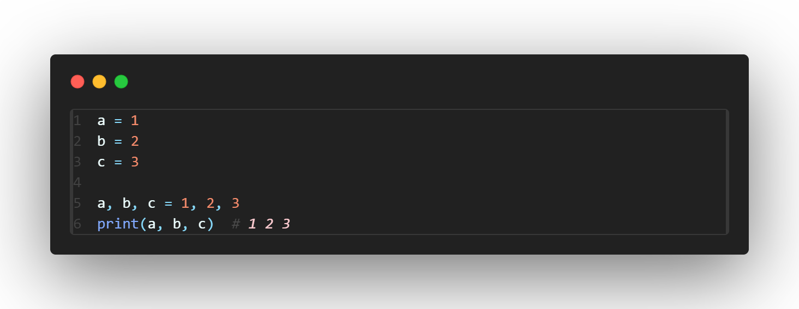
한 줄에 여러 변수 대입
✅ 여러 자료를 여러 변수에 한 줄로 할당할 수 있음
➡️ 좌측 변수에 각각 순서대로 대응하여 값이 할당됨
➡️ 비슷한 성질의 변수를 정리하는데 유용

Slide 19
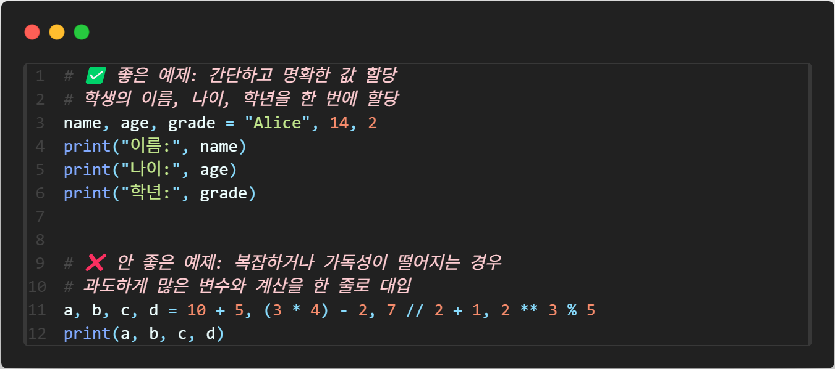
한 줄에 여러 변수 대입
✔️ 코드의 가독성을 해치지 않는 범위에서 사용!

Slide 20
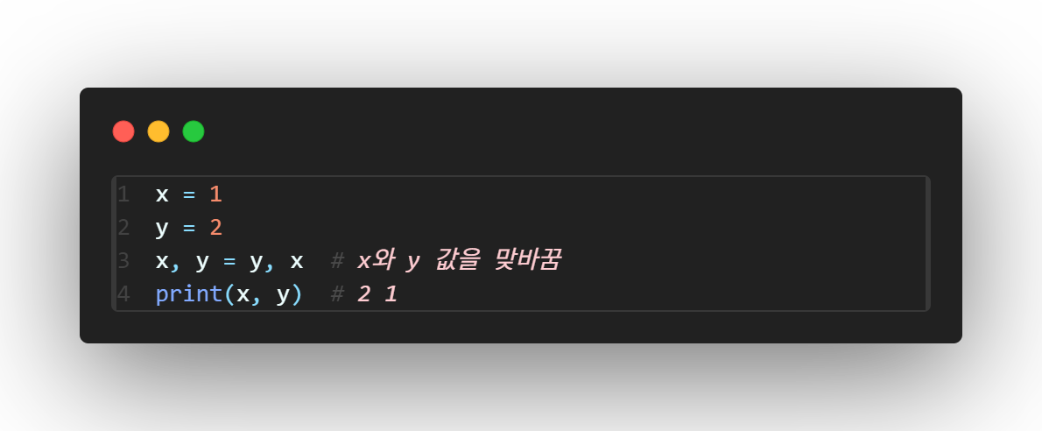
값의 교환

Slide 21
자료형

Slide 22
자료형(Data Type)
💡 변수에 저장되는 데이터의 종류와 구조를 정의하는 것
파이썬은 변수 선언 시 자료형을 명시하지 않아도 됨
저장되는 값에 따라 자동으로 자료형이 결정됨
➡️ 동적 타이핑(Dynamic Typing)

Slide 23
자료형(Data Type)
✅ 파이썬의 주요 자료형
숫자형 : int – 정수, float – 실수, complex – 복소수
문자형 : str
불리언형 : True, False
시퀀스형 : list, tuple, range
집합형 : set, frozenset
매핑형 : dict
None : NoneType – 아무 값도 없음

Slide 24
기본 자료형

Slide 25




기본 자료형
숫자형
문자형
불리언형
이미지 출처 : flaticon

Slide 26
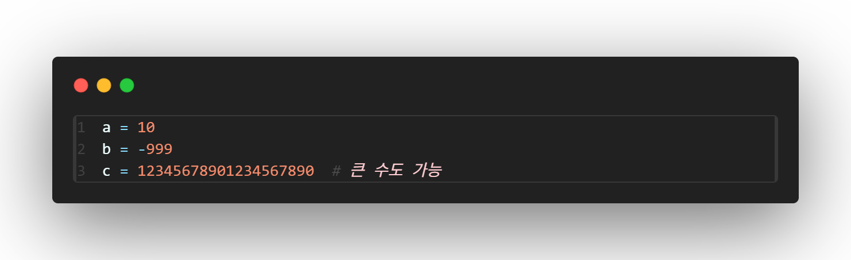
숫자형 : int (정수형)
💡 int : 정수값을 나타냄
📌 크기에 제한이 없음 ➡️ 값이 커지면 메모리를 자동으로 더 할당
🔎 C++, Java등에서 정수형의 저장 가능한 범위가 고정되어 있는 것과 대조적

Slide 27
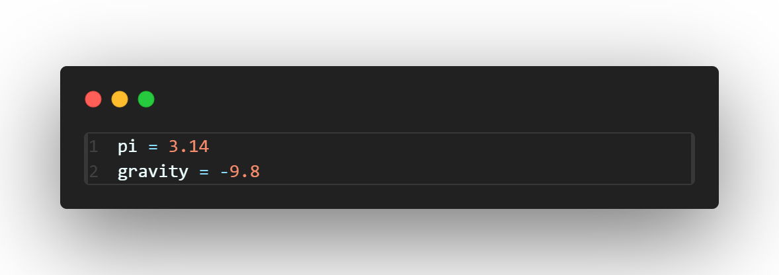
숫자형 : float (실수형)
💡 float : 부동소수점 숫자 (소수점 포함)
🔎 부동소수점 : 소수점의 위치를 고정하지 않고 그 위치를 나타내는 수를 따로 적는 것

Slide 28
퀴즈2.
정수형과 실수형의 차이는 무엇일까요?
int는 __________ 숫자를 표현하는 자료형이고
float는 __________ 숫자를 표현한다.

Slide 29
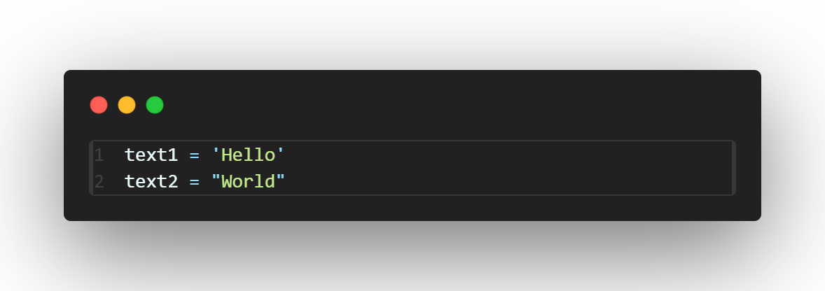
문자열형 : str
💡 문자들의 집합, 작은따옴표 ', 큰따옴표 " 사용
📌 문자와 문자열을 구분하지 않음

Slide 30
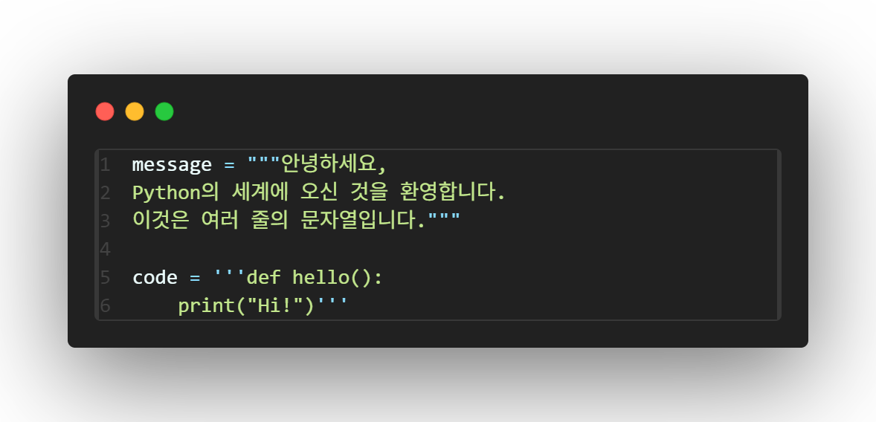
문자열형 : str
✅ 멀티라인 문자열

Slide 31
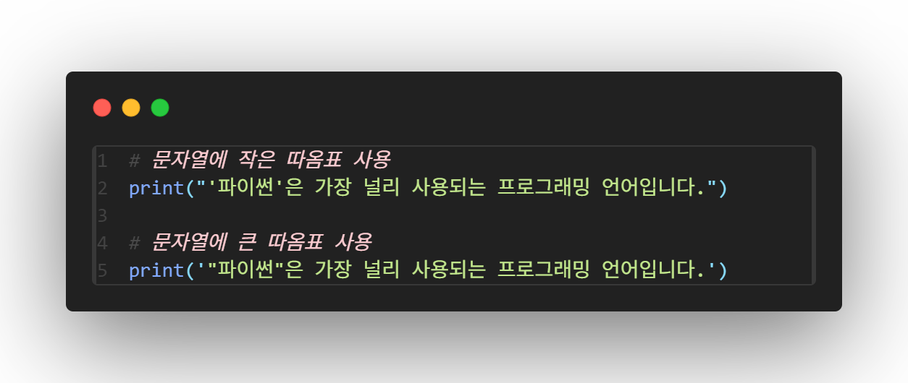
문자열형 : str
✅ 작은 따옴표, 큰 따옴표 표현

Slide 32
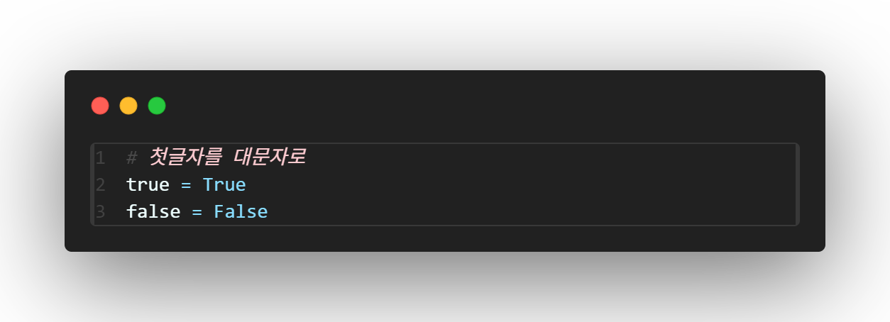
불리언형 : bool
💡참(True) 또는 거짓(False)을 표현

Slide 33
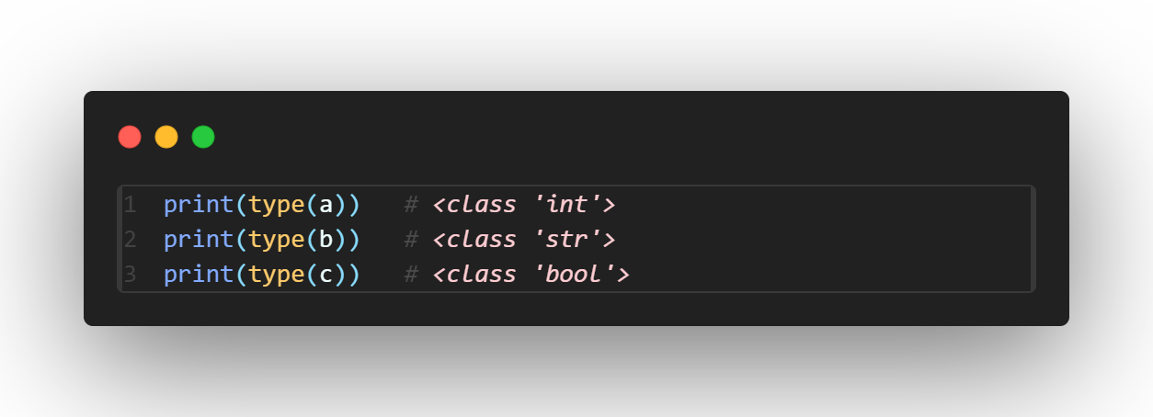
자료형 확인 함수 : type

Slide 34
형 변환 (Type casting)
💡하나의 자료형을 다른 자료형으로 변환하는 것
함수 | 변환 대상 | 설명
int(x) | 숫자, 문자열 | 정수형으로 변환
float(x) | 숫자, 문자열 | 실수형으로 변환
str(x) | 모든 값 | 문자열로 변환

Slide 35
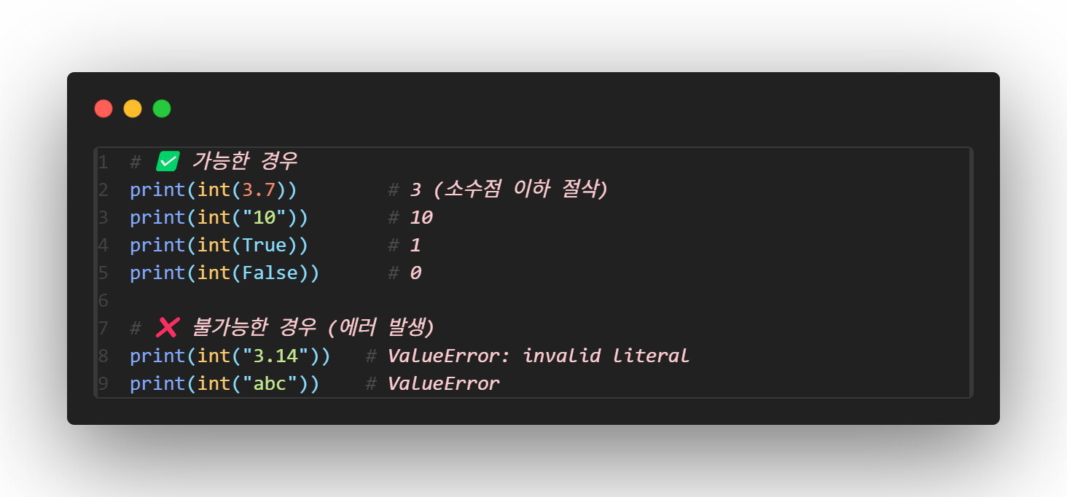
형 변환 (Type casting)
✅ int() – 정수로 변환

Slide 36
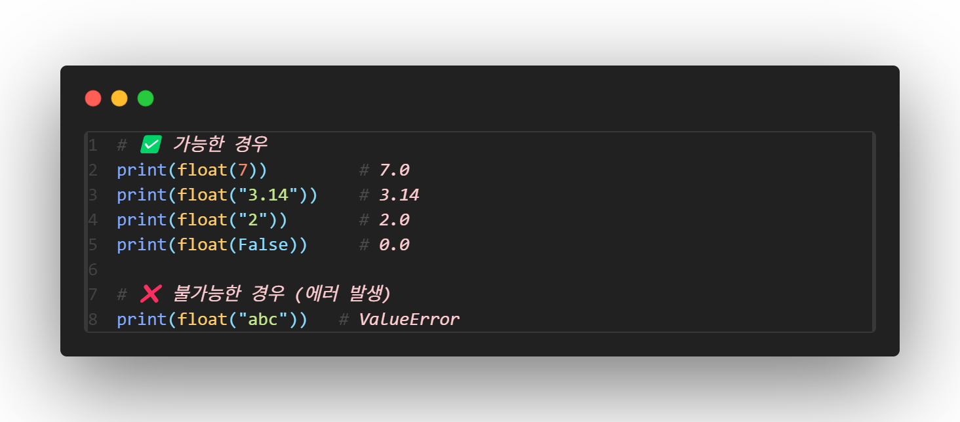
형 변환 (Type casting)
✅ float() – 실수로 변환

Slide 37
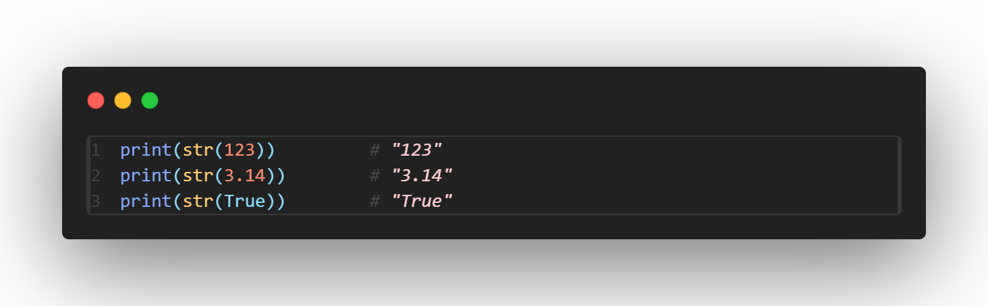
형 변환 (Type casting)
✅ str() – 문자열로 변환
➡️ 모든 타입 문자열로 변환 가능

Slide 38
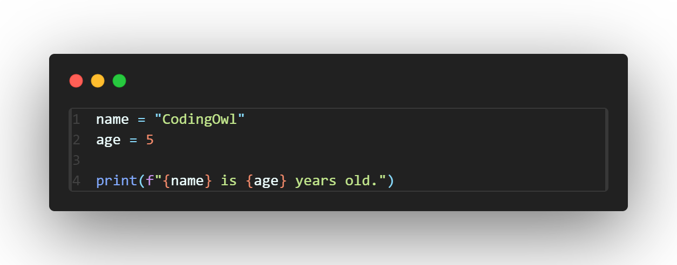
문자열 포매팅 : f-string
💡 f-string : 문자열 내에 중괄호 {}를 사용하여 변수나 표현식의 값을 직접 삽입
할 수 있는 문자열 포맷팅 방식
↓문자열 앞에 f
↓중괄호에 변수 넣기

Slide 39
실습1. 영화정보 출력하기
영화 정보를 변수로 만들어 한 번에 출력해 보세요.
출력 문장 형식에 맞게 f-string을 사용하고, 1줄로 작성하세요.
변수 : 영화이름(title), 감독(director), 개봉 년도(year), 장르(genre)
출력 결과 :

Slide 40
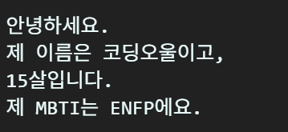
실습2. 자기소개 하기
f-string을 사용해서 자기 소개를 해봅시다.
print를 ‘한번만 사용’해서, 여러 줄의 문장이 아래와 같이 출력되도록 합시다.
변수 : 이름, 나이, MBTI
출력 예시

Slide 41
감사합니다

